Slide 1
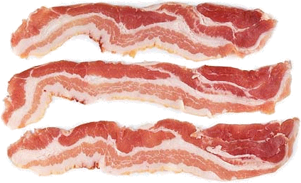
Sinteza triglicerida

Slide 2
H₂
O
C
HC
O
H₂
C
O

Slide 3
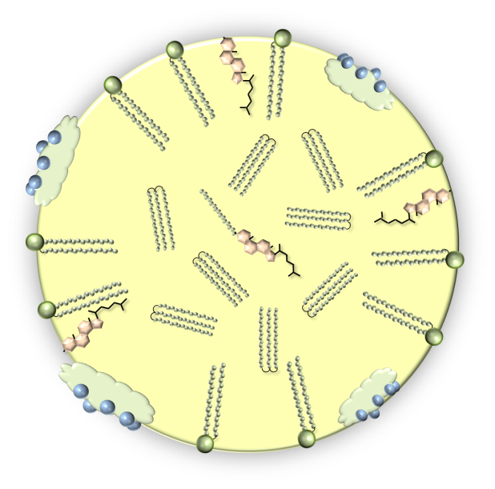
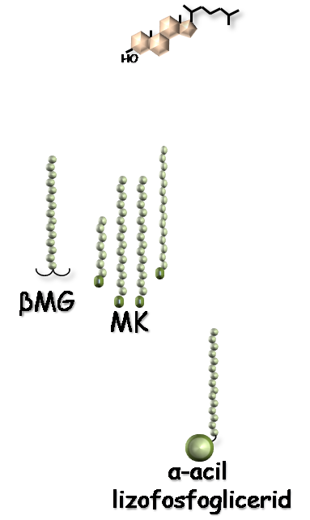
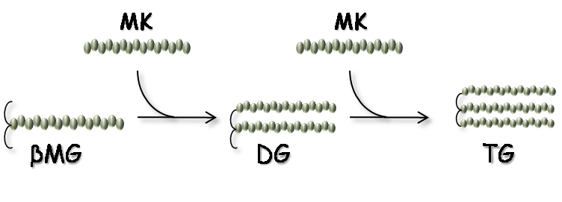
Resorpcija i reesterifikacija
enterocit
Lumen creva

Slide 4
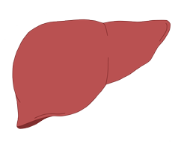
Sinteza triglicerida
MK (C 6-10)
Portalni krvotok
enterocit

Slide 5
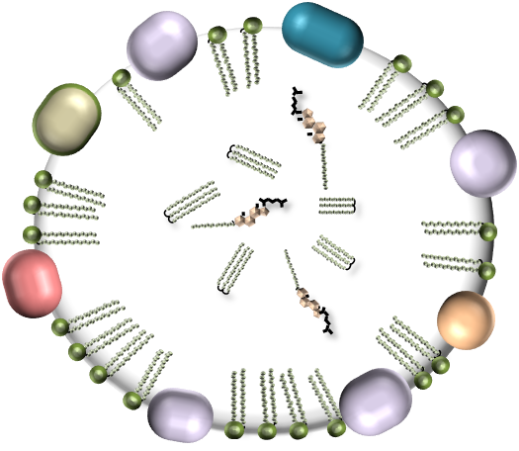
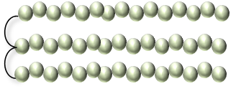
Lipoprotein lipaza
ApoC
LPL
Lumen krvnog suda

Slide 6
H₂
2-
C-OPO₃
H₂
C
OH
C = O
HC
OH
H₂
C
OH
H₂
C
OH
Dioksiacetonfosfat
Glicerol
Glicerol 3-fosfat
dehidrogenaza
Glicerol
kinaza
ATP
NADH+H⁺
ADP
2-
NAD⁺
H₂
C-OPO₃
HC
OH
H₂
C
OH
Glicerol 3-fosfat

Slide 7
H₂
2-
C-OPO₃
HC
OH
H₂
C
OH
Aciltransferaza I
Glicerol 3-fosfat
KoA-S

Slide 8
H₂
2-
C-OPO₃
HC
OH
H₂
C
O
Lizofosfatidna kiselina
KoA-SH

Slide 9
H₂
2-
C-OPO₃
HC
OH
H₂
C
O
Aciltransferaza II
KoA-S

Slide 10
H₂
2-
C-OPO₃
HC
O
H₂
C
O
Fosfatidna kiselina
KoA-SH

Slide 11
H₂O
H₂
2-
C-OPO₃
Fosfatidat fosfataza
HC
O
H₂
C
O
Fosfatidna kiselina

Slide 12
Pi
H₂
OH
C
HC
O
H₂
C
O
Diglicerid
Diglicerid
aciltransferaza
KoA-S

Slide 13
H₂
O
C
HC
O
H₂
C
O
Triglicerid
KoA-SH

Slide 14
Sinteza glicerofosfolipida
O⁻
Fosforna kiselina
etanolamin
O -
P – O -
=
O
Glicerol
Masne kiseline
Fosfatidna kiselina
Fosfatidiletanolamin (kefalin)

Slide 15
O⁻
Fosforna kiselina
holin
O -
P – O -
=
O
Glicerol
Masne kiseline
Fosfatidna kiselina
Fosfatidilholin (lecitin)

Slide 16
O⁻
Fosforna kiselina
serin
O -
P – O -
=
O
Glicerol
Masne kiseline
Fosfatidna kiselina
Fosfatidilserin

Slide 17
O⁻
Fosforna kiselina
inozitol
O -
P – O -
=
O
Glicerol
Masne kiseline
Fosfatidna kiselina
Fosfatidilinozitol

Slide 18
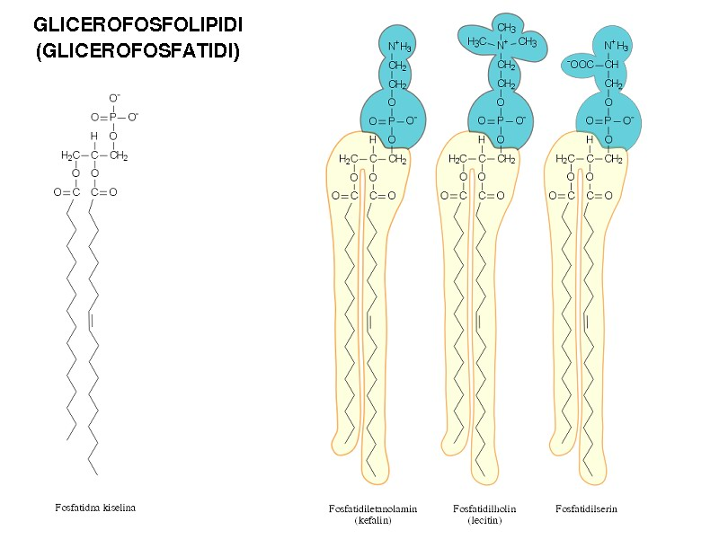
Glicerofosfolipidi
Fosfatidna kiselina
Fosfatidiletanolamin
(kefalin)
Fosfatidilholin
(lecitin)
Fosfatidilserin

Slide 19
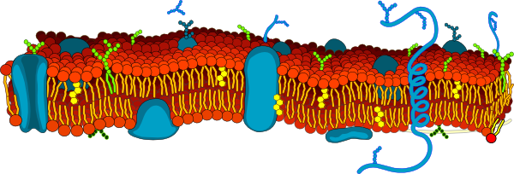
Čemu služe?
1. Sastojci ćelijskih membrana

Slide 20
Čemu služe?
1. Sastojci ćelijskih membrana
2. Aktivacija pojedinih enzima (fosfatidilholin)
CH₃
CH₃
C
O
NADH+H⁺
NAD⁺
C
OH
CH₂
CH₂
β hidroksi
butirat
dehidrogenaza
C
O
C
O
⁻O
⁻O
β hidroksi
butirat
Acetoacetat

Slide 21
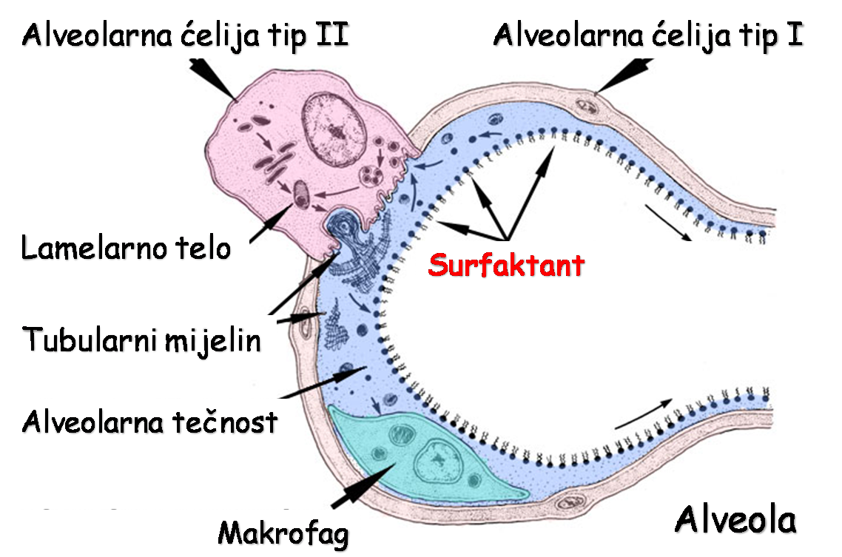
Čemu služe?
1. Sastojci ćelijskih membrana
2. Aktivacija pojedinih enzima (fosfatidilholin)
3. Plućni surfaktant (dipalmitil fosfatidilholin)

Slide 22
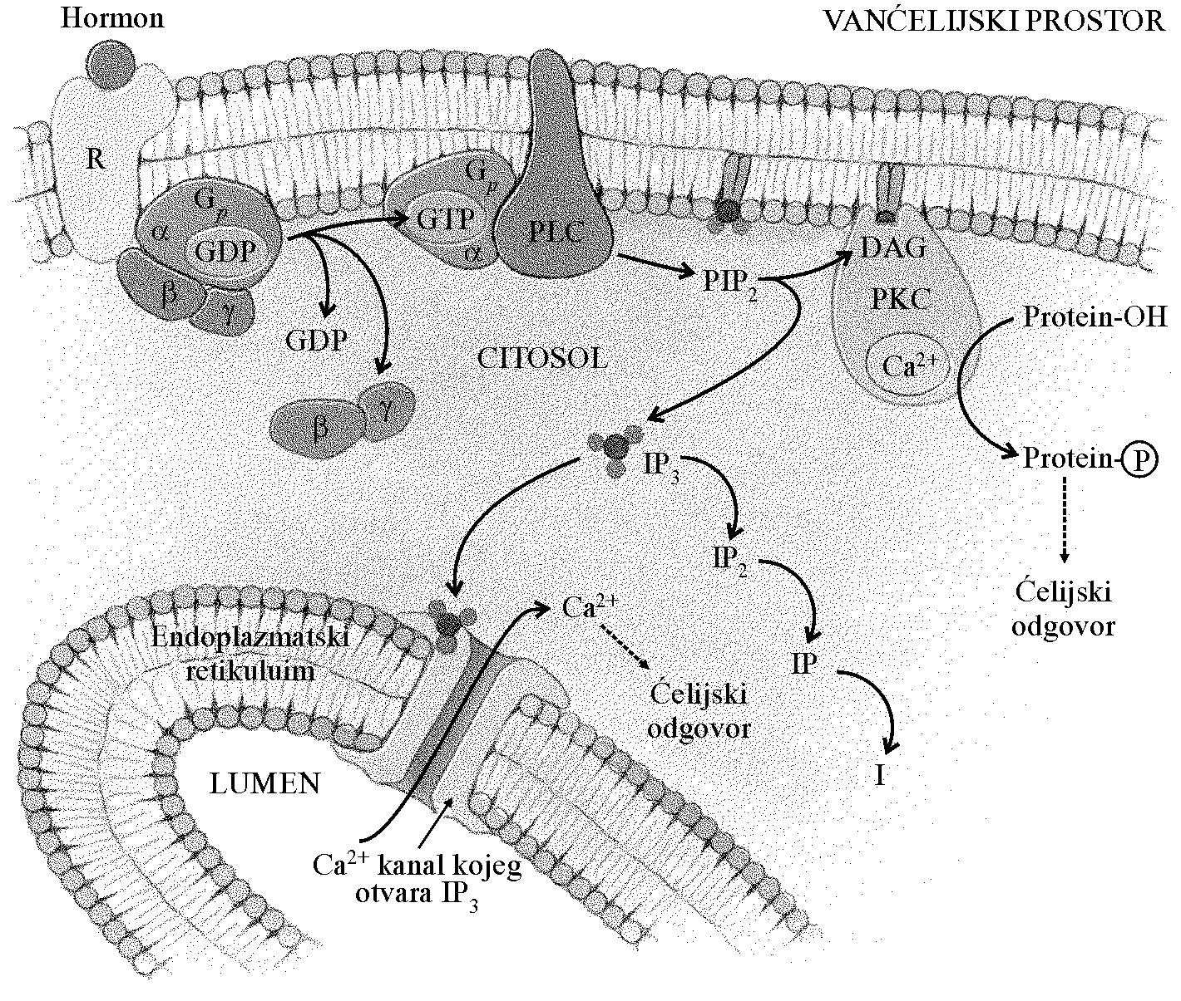
Čemu služe?
1. Sastojci ćelijskih membrana
2. Aktivacija pojedinih enzima (fosfatidilholin)
3. Plućni surfaktant (dipalmitil fosfatidilholin)
4. Prenos signala kroz membranu (fosfatidilinozitol)

Slide 23
Čemu služe?
1. Sastojci ćelijskih membrana
2. Aktivacija pojedinih enzima (fosfatidilholin)
3. Plućni surfaktant (dipalmitil fosfatidilholin)
4. Prenos signala kroz membranu (fosfatidilinozitol)
5. Emulgovanje masti u digestivnom traktu

Slide 24
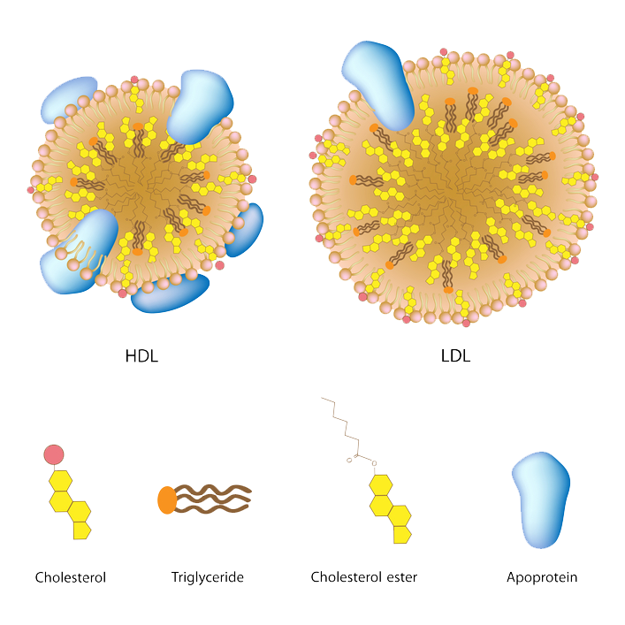
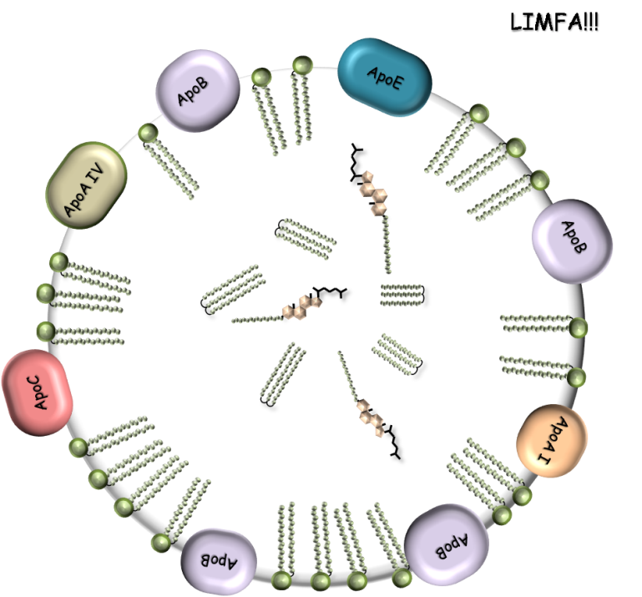
Čemu služe?
1. Sastojci ćelijskih membrana
2. Aktivacija pojedinih enzima (fosfatidilholin)
3. Plućni surfaktant (dipalmitil fosfatidilholin)
4. Prenos signala kroz membranu (fosfatidilinozitol)
5. Emulgovanje masti u digestivnom traktu
6. Izgradnja lipoproteina krvne plazme
HDL
LDL
Hilomikroni

Slide 25
Sinteza kefalina
O⁻
Fosforna kiselina
etanolamin
O -
P – O -
=
O
Glicerol
Masne kiseline
Fosfatidna kiselina
Fosfatidiletanolamin (kefalin)

Slide 26
Započinje sintezom fosfatidne kiseline
diglicerid
H₂
OH
C
HC
O
H₂
C
O
Prenosioci alkoholnih grupa su nukleotidi citidina

Slide 27
ATP
ADP
Etanolamin
Fosfoetanolamin
Etanolamin
kinaza
CTP
P~P
Fosfoetanolamin
CDP-etanolamin
Fosfoetanolamin
citidil transferaza
CMP
CDP-etanolamin +
1,2-diglicerid
Fosfatidiletanolamin
Fosfoetanolamin
transferaza

Slide 28
II
CO₂
Fosfatidilserin
Fosfatidiletanolamin

Slide 29
Sinteza lecitina
O⁻
Fosforna kiselina
holin
O -
P – O -
=
O
Glicerol
Masne kiseline
Fosfatidna kiselina
Fosfatidilholin (lecitin)

Slide 30
I
ATP
ADP
Holin
Fosfoholin
Holin
kinaza
CTP
P~P
Fosfoholin
CDP-holin
Fosfoholin
citidil transferaza
CMP
CDP-holin +
1,2-diglicerid
Fosfatidilholin
Fosfoholin
transferaza

Slide 31
II
Metilovanjem aminogrupe fosfatidiletanolamina
Fosfatidiletanolamin
Fosfatidiletanolamin
transferaza
Fosfatidilholin
S adenozil homocistein
S adenozil metionin
CH₃

Slide 32
III
CTP
P~P
Fosfatidna kiselina
CDP-diglicerid
Fosfatidat citidil
transferaza
CMP
CDP-diglicerid +
Holin
Fosfatidilholin
Holin
kinaza

Slide 33
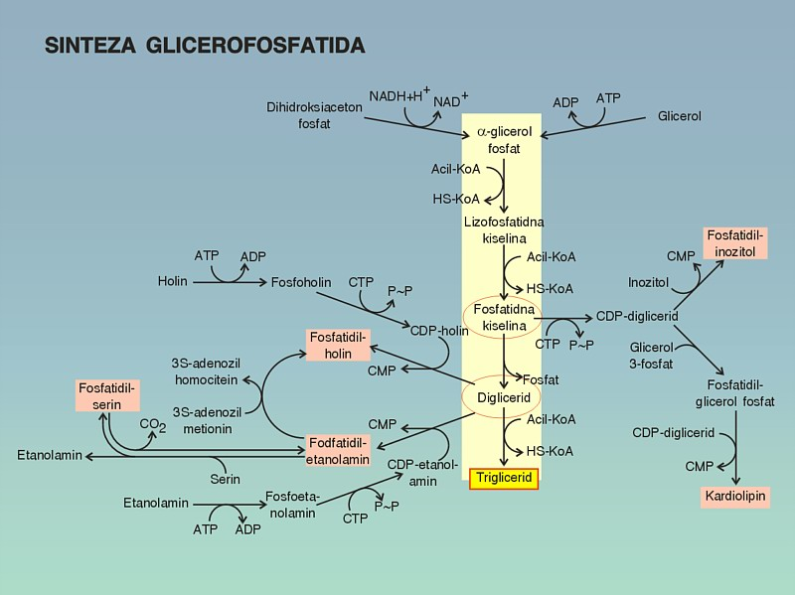

Slide 35
Sinteza sfingolipida
Sfingomijelin

Slide 36
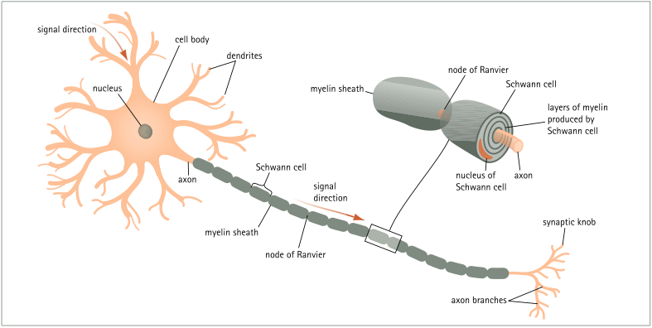
Čemu služe?
1. Glavni strukturni lipidi membrana nervnih ćelija
Telo ćelije
Dendriti
Ranvijerova suženja
Jedro
Mijelinski omotač
Švanove ćelije
Slojevi
mijelina
Švanove ćelije
Akson
Akson
Mijelinski omotač
Ranvijerova suženja

Slide 37
Čemu služe?
1. Glavni strukturni lipidi membrana nervnih ćelija
2. Receptori za pojedine hormone i bakterijske toksine

Slide 38
Čemu služe?
1. Glavni strukturni lipidi membrana nervnih ćelija
2. Receptori za pojedine hormone i bakterijske toksine
3. Nosioci specifičnosti krvnih grupa, tkiva i organa
Grupa A
GalNAc
Gal
GlcNAc
Gal
Glu
Fuc
Grupa O
Gal
GlcNAc
Gal
Glu
Fuc
Grupa B
Gal
Gal
GlcNAc
Gal
Glu
Fuc

Slide 39
Čemu služe?
1. Glavni strukturni lipidi membrana nervnih ćelija
2. Receptori za pojedine hormone i bakterijske toksine
3. Nosioci specifičnosti krvnih grupa, tkiva i organa
4. Prenos nervnog impulsa kroz sinapsu

Slide 40
Sinteza

Slide 41
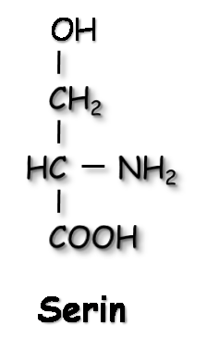
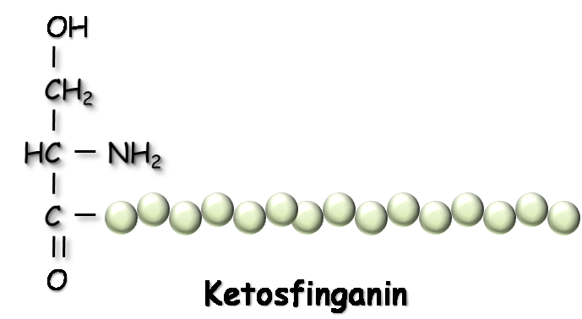
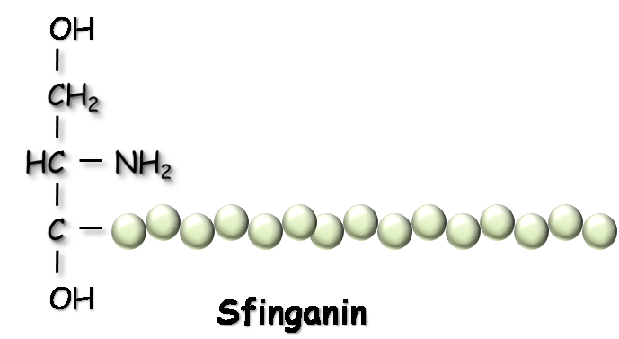
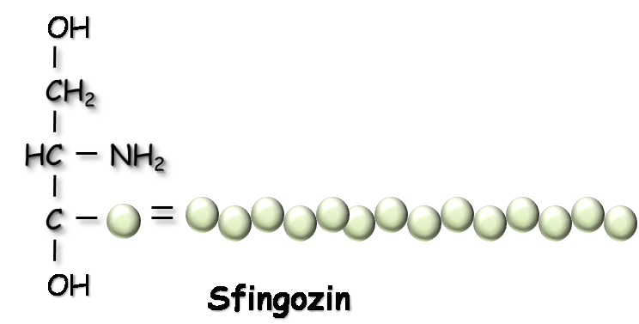
KoA
NADPH+H⁺
CO₂
NADP⁺
FAD⁺
FADH₂

Slide 42
Ceramid
Sfingozin
Masna kiselina C18-26 (palmitinska, lignocerinska, nervonska)

Slide 43
holin
O
O
=
P
O⁻
Fosfo holin
O
CH₂
HC
NH
C
O
HC
OH
CH
=
CH
Ceramid
Sfingomijelin

Slide 44
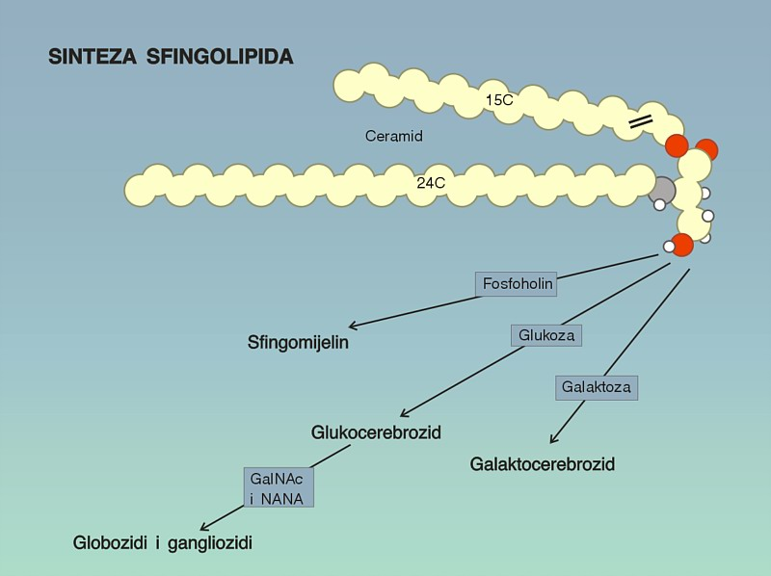
Ceramid
Fosfoholin
Glukoza
Sfingomijelin
Galaktoza
Glukocerebrozid
Galaktocerebrozid
GalNAc
i NANA
Globozidi i gangliozidi

Slide 45
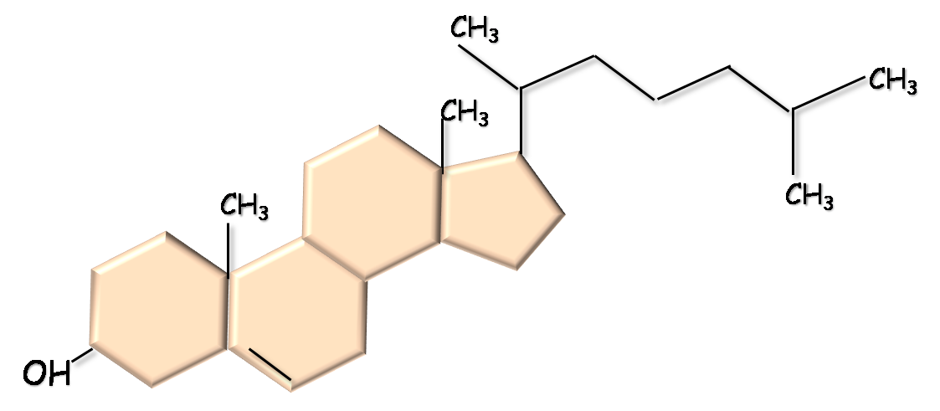
Sinteza holesterola

Slide 46
Čemu služi?
1. Ulazi u sastav ćelijske membrane

Slide 47
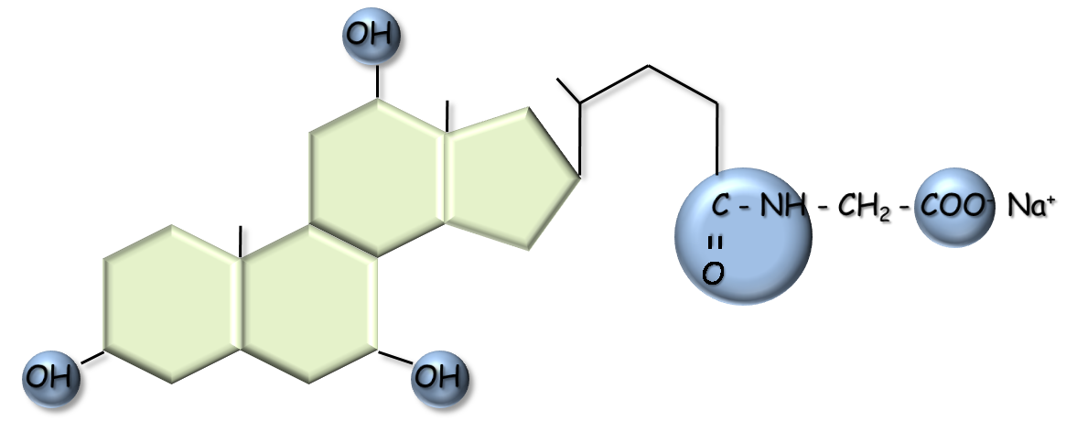
Čemu služi?
1. Ulazi u sastav ćelijske membrane
2. Prekursor u sintezi žučnih kiselina

Slide 48
Čemu služi?
1. Ulazi u sastav ćelijske membrane
2. Prekursor u sintezi žučnih kiselina
3. Prekursor u sintezi polnih hormona i kortikosteroida

Slide 49
Čemu služi?
1. Ulazi u sastav ćelijske membrane
2. Prekursor u sintezi žučnih kiselina
3. Prekursor u sintezi polnih hormona i kortikosteroida
4. Prekursor u sintezi vitamina D

Slide 50
KoA
S
KoA
KoA
C
O
S
S
CH₃
KoA-SH
C
O
H₂O
KoA-SH
C
O
+
CH₂
CH₂
Acetil KoA acetil transferaza
Hidroksimetil-glutaril-KoA sintaza
KoA
C
O
HO
C
CH₃
S
CH₃
CH₂
C
O
Acetoacetil KoA
C
O
CH₃
⁻O
Acetil KoA
KoA
β hidroksi
β metil
glutaril KoA
(HMG-KoA)
S
Sinteza
C
O
CH₃
Acetil KoA

Slide 51
KoA
S
C
O
CH₂
OH
CH₂
2 NADPH+H⁺
2 NADP⁺
CH₂
HO
C
CH₃
HO
C
CH₃
HMG KoA
reduktaza
CH₂
CH₂
KoA-SH
C
O
C
O
⁻O
⁻O
β hidroksi
β metil
glutaril KoA
(HMG-KoA)
Mevalonat

Slide 52
O
=
CH₂
OH
CH₂
O
P
OH
CH₂
ATP
ADP
CH₂
OH
HO
C
CH₃
HO
C
CH₃
O
O
Mevalonat kinaza
=
=
ATP
ADP
CH₂
O
P
O
P
OH
CH₂
CH₂
OH
OH
C
O
C
O
Fosfomevalonat
kinaza
HO
CH₃
⁻O
⁻O
Mevalonat
5 fosfo mevalonat
COOH
5 pirofosfo mevalonat

Slide 53
CH₂
O
P
~
P
CH₂
O
P
~
P
CH₂
O
P
~
CO₂
P
ATP
ADP+P
HO
CH₃
CH₃
CH₃
Pirofosfomevalonat
dekarboksilaza
Izopentenil pirofosfat
izomeraza
CH₂
CH₃
COOH
5 pirofosfo mevalonat
Izopentenil
pirofosfat
Dimetilalil
pirofosfat

Slide 54
CH₂
O
P
~
P
CH₂
O
P
~
P
CH₂
O
P
~
P
CH₃
CH₃
CH₂
Izopentenil
pirofosfat
CH₂
Izopentenil
pirofosfat
CH₃
P
~
P
CH₂
O
P
~
P
P
~
P
Prenil
transferaza
Prenil
transferaza
CH₃
CH₃
CH₂
O
P
~
P
CH₃
CH₃
CH₃
CH₃
CH₃
CH₃
Dimetilalil
pirofosfat
Geranil
pirofosfat
Farnezil
pirofosfat

Slide 55
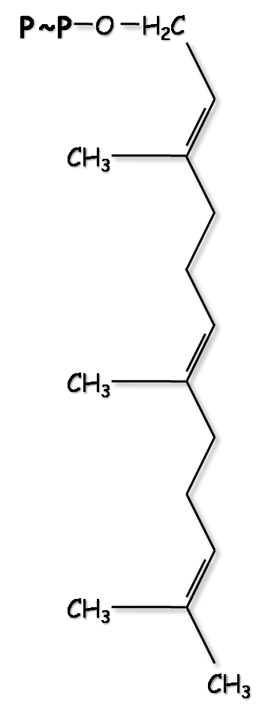
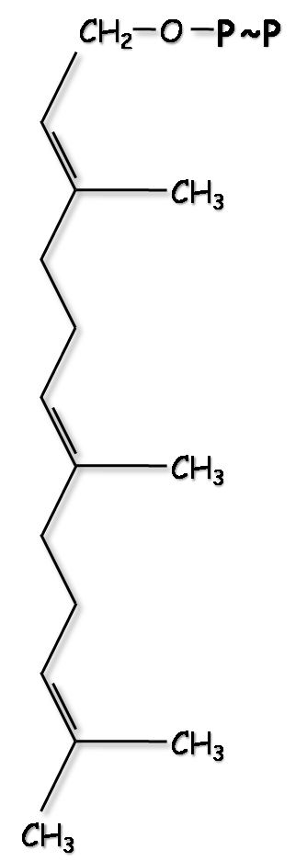
Skvalen sintaza
Farnezil
pirofosfat
Farnezil
pirofosfat

Slide 56
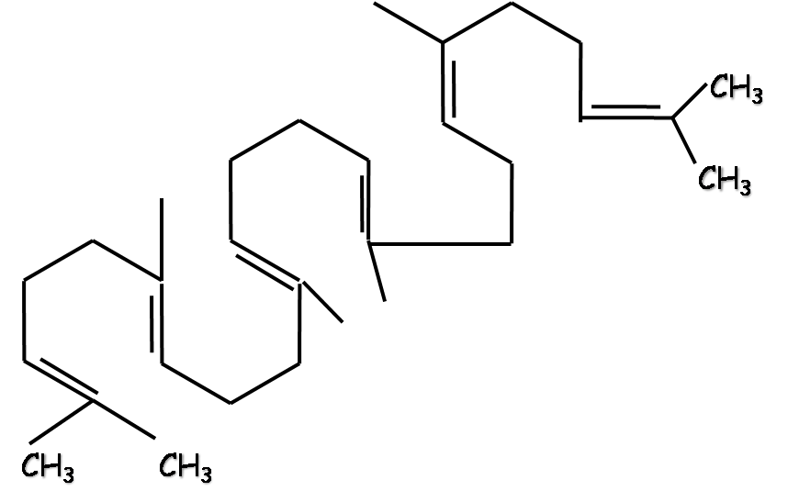
Skvalen

Slide 57
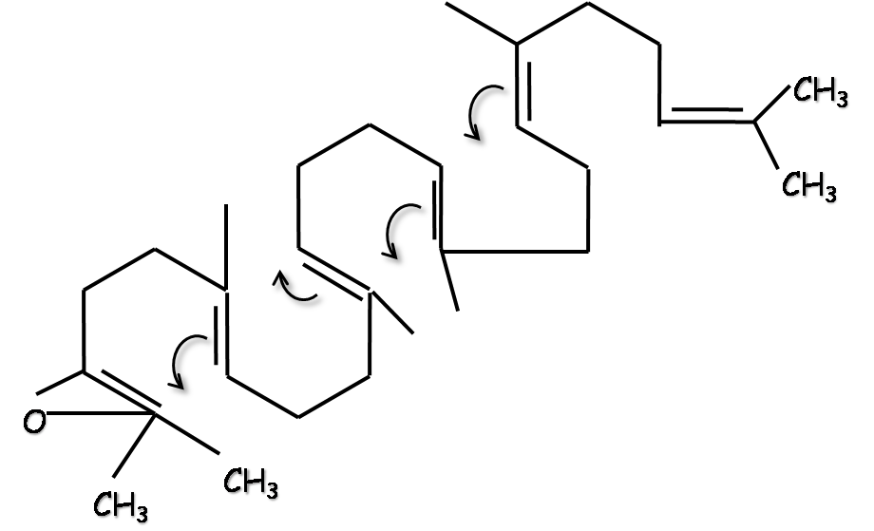
Skvalen 2,3 epoksid

Slide 58
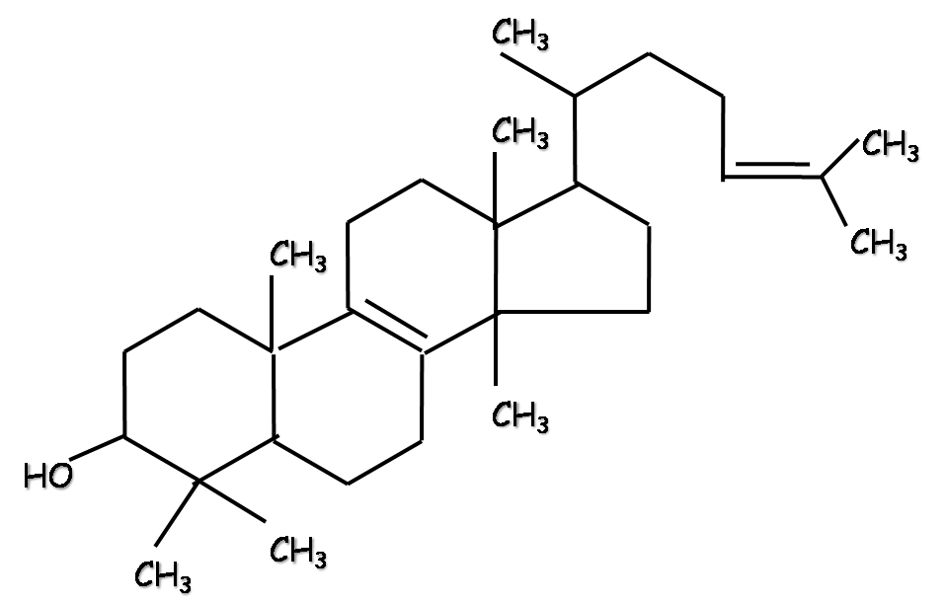
Lanosterol

Slide 60
Holesterol

Slide 61
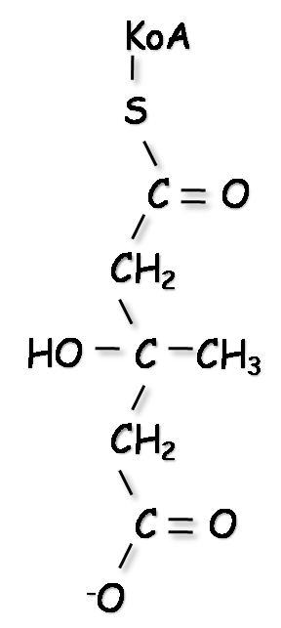
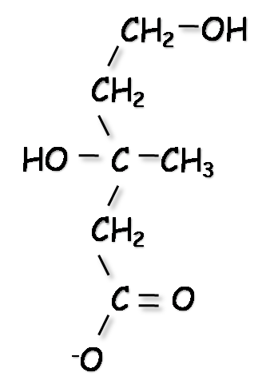
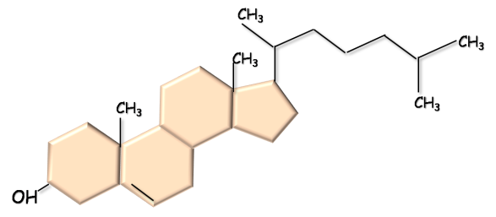
Regulacija sinteze holesterola
2 NADPH+H⁺
2 NADP⁺
HMG KoA
reduktaza
KoA-SH
Mevalonat
β hidroksi
β metil
glutaril KoA
(HMG-KoA)
-
Holesterol

Slide 62
Insulin
T3
HMG KoA
reduktaza
-
-
-
Kortizol
Glukagon
Holesterol

Slide 63
Holesterol
Žučne kiseline
Vitamin D
Steroidni hormoni
(polni i hormoni kore nadbubrega)

Slide 64
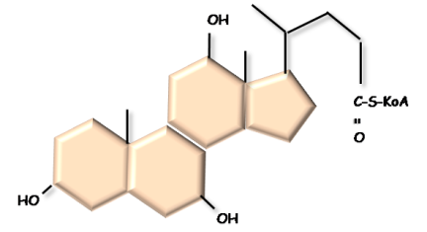
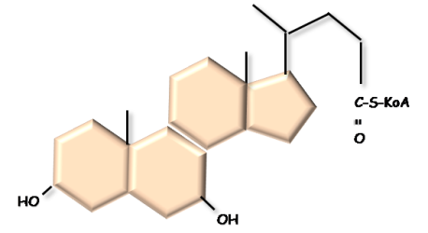
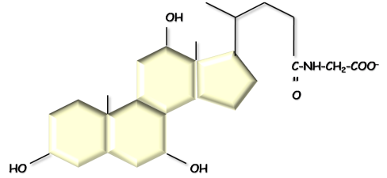
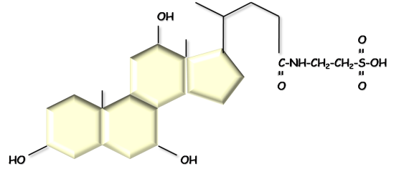
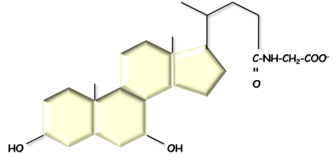
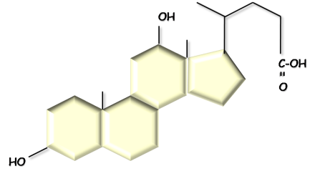
Sinteza žučnih kiselina
Holesterol
Hidroksilacija
Holestan triol
Holestan diol
Aktivacija sa KoA
Holil KoA
Henodezoksiholil KoA
Konjugacija sa glicinom ili taurinom
Glikoholina
kiselina
Tauroholna kiselina
Glikoheno-
dezoksiholina
kiselina
Tauroheno-
dezoksiholina
kiselina
Dekonjugacija i redukcija
Dezoksiholna kiselina
Litoholna kiselina

Slide 65
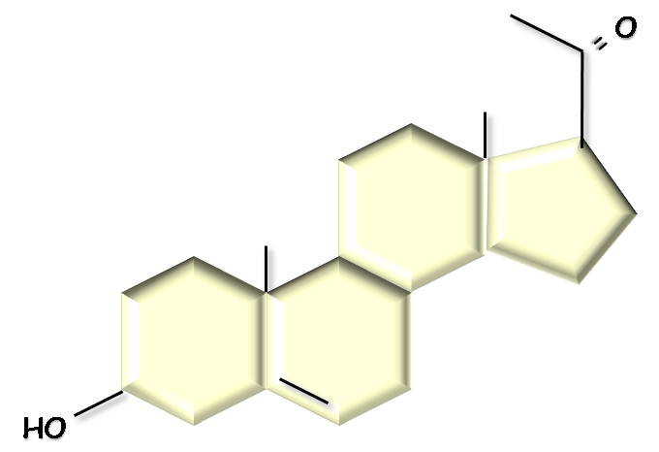
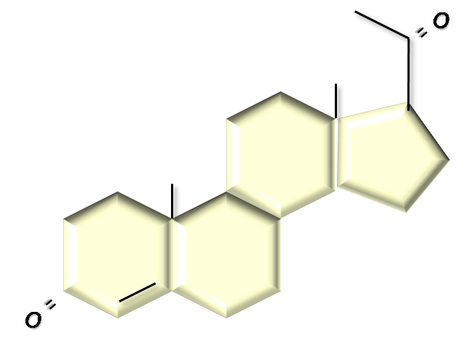
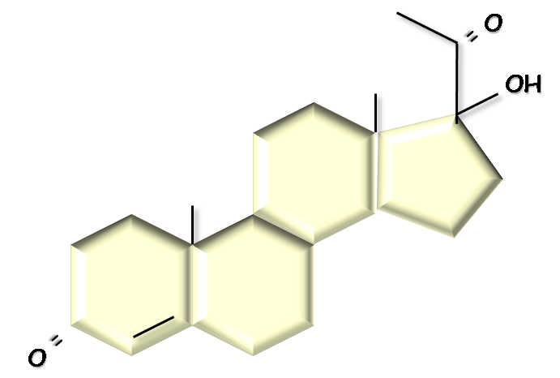
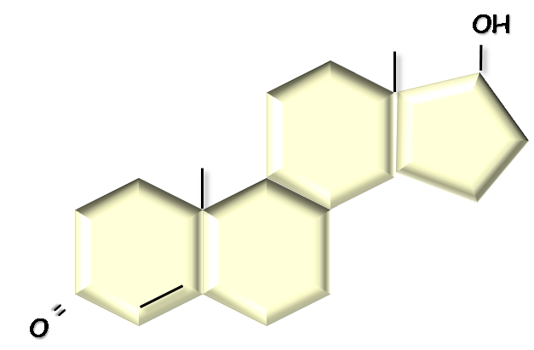
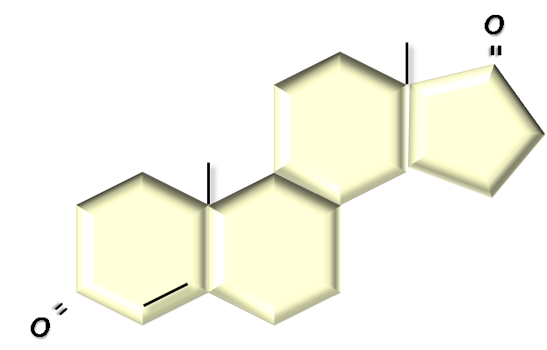
Sinteza steroidnih hormona
Skraćuje se za C6 i dodaju se hidroksilne grupe
Neophodan je NADPH
Holesterol
Utiče na muški reproduktivni sistem (proces spermatogeneze)
razvoj sekundarnih polnih karakteristika
Uticaj na sintezu proteina
Uticaj na okoštavanje
Pregnenolon
Progesteron
Testosteron
Androstenedion
17 α hidroksiprogesteron

Slide 66
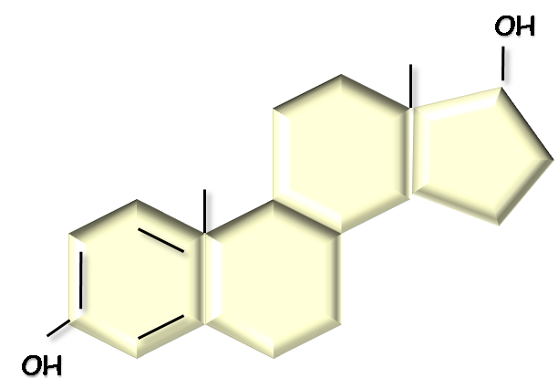
Sinteza steroidnih hormona
Utiče na ženski reproduktivni sistem (sazrevanje oocita u ovarijumu)
Utiče i na muški reproduktivni sistem (prevenira apoptozu spermalnih ćelija)
razvoj sekundarnih polnih karakteristika
Uticaj na kosti
Holesterol
Pregnenolon
Estradiol
Estron
Progesteron
Testosteron
Androstenedion
17 α hidroksiprogesteron

Slide 67
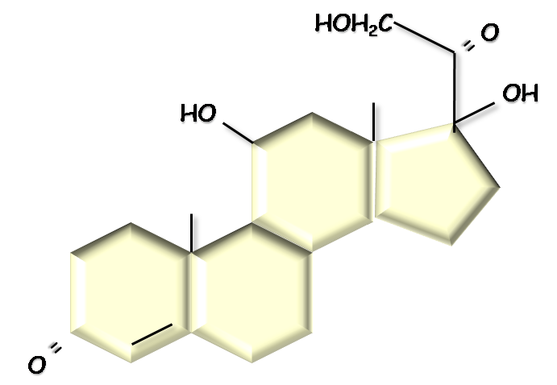
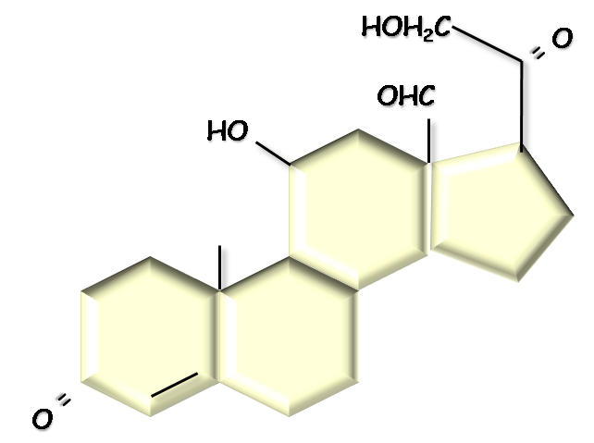
Holesterol
Hormon stresa
Kortizol
Izaziva imunosupresiju
Pregnenolon
Podiže nivo glukoze u krvi tako što ubrzava glukoneogenezu i glikogenolizu
Progesteron
Utiče na reapsorpciju Na+ i vode u bubrezima
Izaziva povećan krvni pritisak
Aldosteron

Slide 68
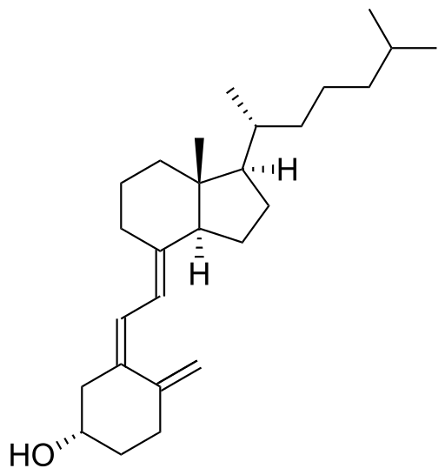
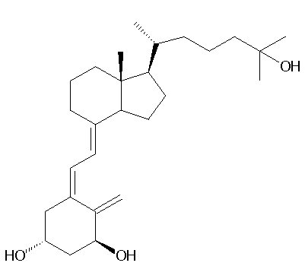
Vitamin D
7 dehidroholesterol
UV
Koža
Holekalciferol
Jetra
25 hidroksi
holekalciferol
Cirkulacija
Parathormon
Bubrezi
Niska conc. fosfata
1, 25 dihidroksi
holekalciferol
U crevima stimuliše resorpciju kalcijuma
U kostima stimuliše mineralizaciju neokoštalih delova

